Slide 1
Das Leben in der Großstadt Rom
von Leon Rabe

Slide 2
Einführung
Die antike Weltstadt Rom, die ewige Stadt, ist heute noch so faszinierend wie damals. Rom steht für beeindruckende Bauwerke, Macht und Größe. Aus einer kleinen Bauernsiedlung entstand ab dem 8. Jahrhundert nach und nach das Römische Weltreich zu einer Millionenstadt auf einer Fläche von 1.285 km².
Rom wurde zum Zentrum der politischen, kulturellen und ökonomischen Ereignisse des römischen Reiches und zu einer der mächtigsten und prächtigsten Städte der Antike.

Slide 3
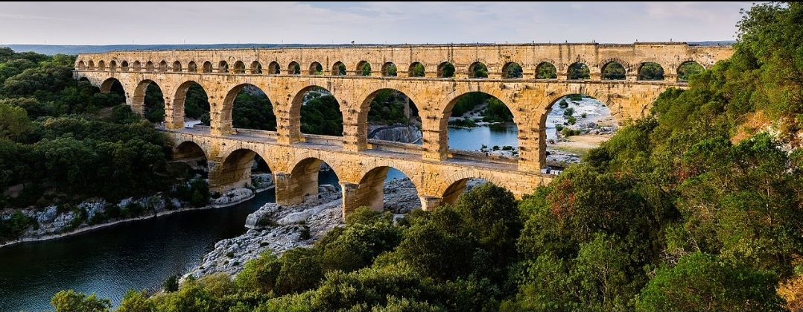
Doch wie sah das Leben in einer antiken Großstadt aus?
Versorgung
Die Römer legten wichtige Grundlagen zur Zivilisation etwa durch den Bau einer überirdischen Wasserleitung, Ausbau des Straßennetzes und Steinbrückenbau verkürzte die Handelswege enorm.
Die Wasserleitungen führten über Aquädukte Wasser bis zu 100 km weit, meist unterirdisch, teilweise aber auch über Brücken in größere Städte des römischen Reiches. Rom allein wurde von elf Aquädukten mit Frischwasser versorgt.
Durch ein unterirdisches, gemauertes System von Röhren führten die Römer erhitzte Luft und erfanden so die erste Fußbodenheizung.

Slide 4
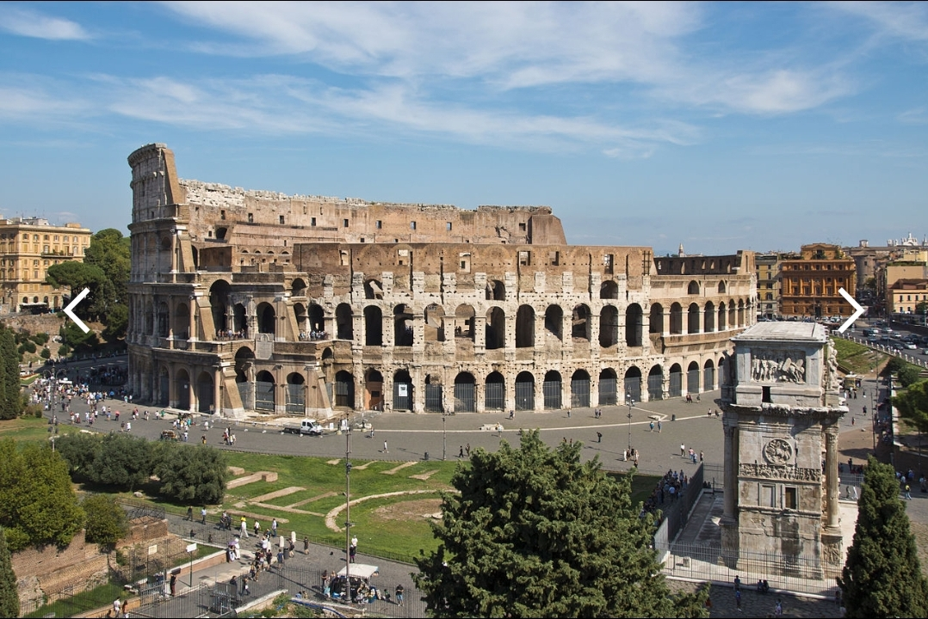
Vergnügung
Es gab zahlreiche kostenlose Vergnügungsmöglichkeiten, am beliebtesten war der Besuch von Gladiatorenkämpfen, Wagenrennen und dem Theater.
Kolosseum
Gladiatoren- oder Tierkämpfe wurden allerdings nicht nur zum Vergnügen des Volkes veranstaltet, sondern dienten auch einem politischen Zweck. Die Herrscher Roms fürchteten sich vor Unruhen und Aufständen. Deshalb war der erste Programmpunkt im Kolosseum eine Art Lotterie. Dabei warfen Akrobaten Holzbälle in die Arena.
Wer darauf ein Zeichen entdeckte, der hatte ein Gewinnerlos erwischt. Gewinne reichten von Lebensmittel über Kleidung, Gold uns Silbergefäße, Pferden oder sogar Sklaven. Jedoch hatte nicht jeder die Möglichkeit ins Kolosseum zu gelangen. Der einfache Bürger hatte meist keine Zeit dazu die grausamen und blutreichen Veranstaltungen zu besuchen, oder kam meist nur mit Glück oder Beziehung an ein kostenloses Ticket.

Slide 5
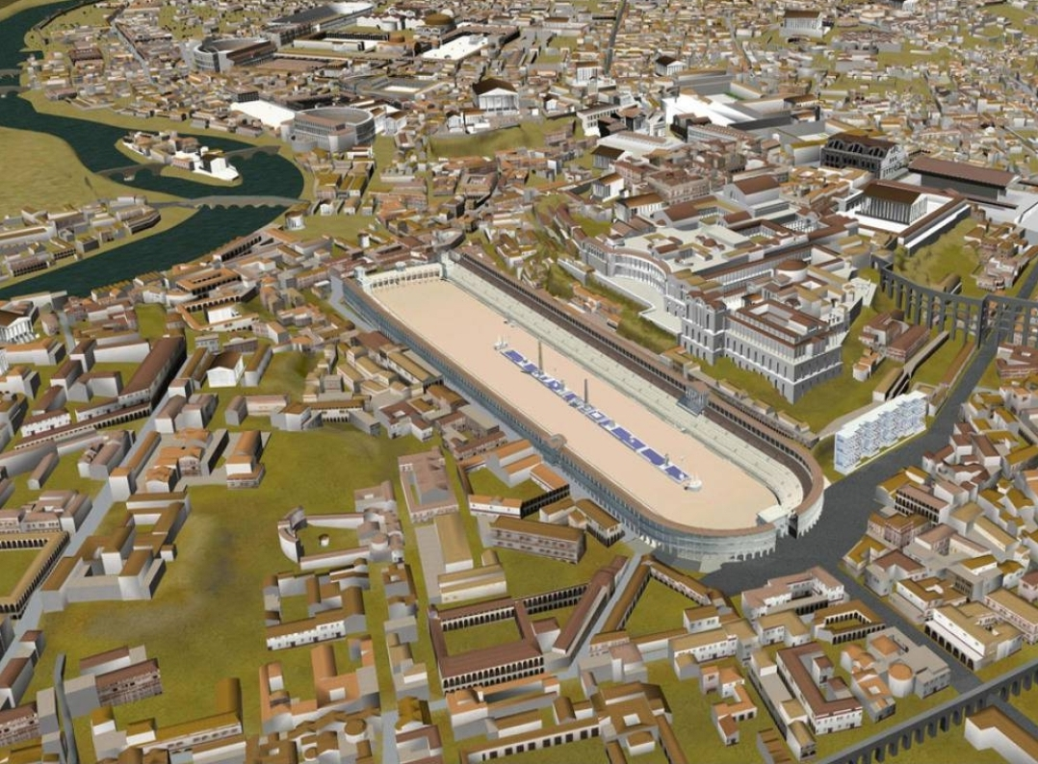
Vergnügung
Es gab zahlreiche kostenlose Vergnügungsmöglichkeiten, am beliebtesten war der Besuch von Gladiatorenkämpfen, Wagenrennen und dem Theater.
Kolosseum
Circus Maximus
Die größte Bahn für Wagenrennen in Rom ist der Circus Maximus. Er war 570 Meter lang! 250.000 Zuschauer fanden auf den Rängen Platz. Die Rennbahn war ein lang gestrecktes Oval. Es gab verschiedene Mannschaften, die in Rom nach Farben unterschieden wurden. So gab es die Blauen, Grünen, Roten und Weißen. Es gab Zwei- und Vierspänner, die von zwei oder vier Pferden gezogen wurden. Manche Wagenlenker wurden richtig berühmt. Es mussten jeweils sieben Runden zurückgelegt werden. Dabei gab es oft Unfälle mit schweren Verletzungen. Vor allem in den Kurven kippten die Wagen leicht um.

Slide 6
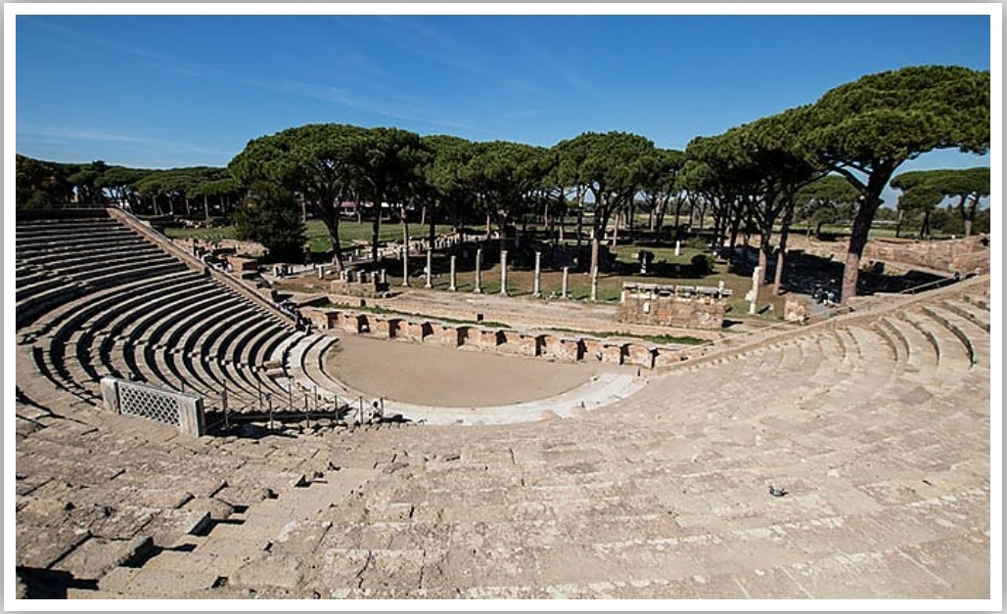
Vergnügung
Es gab zahlreiche kostenlose Vergnügungsmöglichkeiten, am beliebtesten war der Besuch von Gladiatorenkämpfen, Wagenrennen und dem Theater.
Kolosseum
Circus Maximus
Theater
Gerne ging man auch ins Theater, davon gab es in Rom rund 150 Stück.Dort wurden lustige Stücke (Komödien) oder traurige Stücke (Tragödien) aufgeführt. Die Schauspieler trugen Masken, die die Rolle zeigten, die gespielt wurde. Nur Männer waren Schauspieler, sie spielten also auch die Frauenrollen!

Slide 7
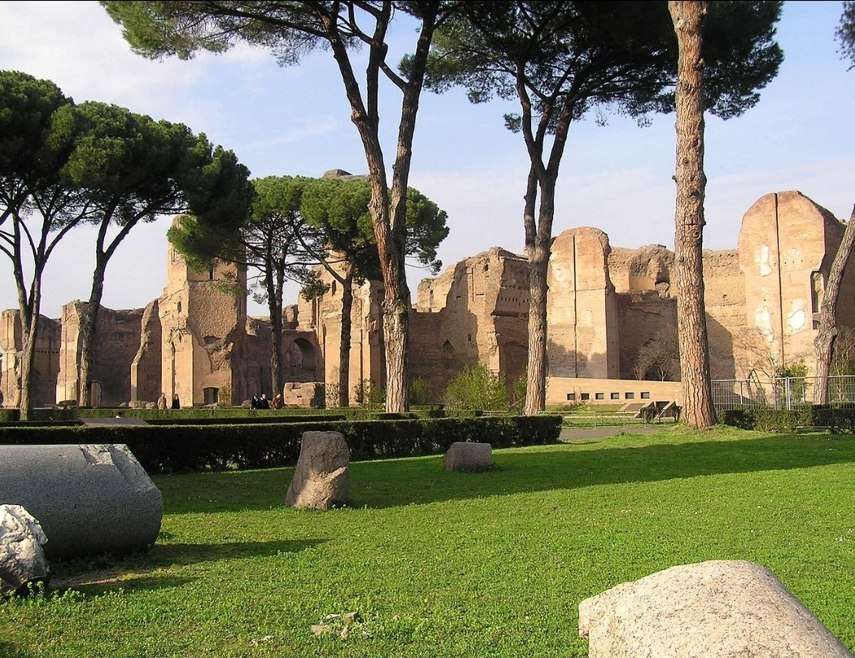
Vergnügung
Es gab zahlreiche kostenlose Vergnügungsmöglichkeiten, am beliebtesten war der Besuch von Gladiatorenkämpfen, Wagenrennen und dem Theater.
Kolosseum
Circus Maximus
Theater
Therme
Nach einer Zählung um 400 n. Chr. gab es allein in Rom elf öffentlich zugängliche Thermen. Die römischen Thermen entwickelten sich aus verschiedenen Vorläufern, wie dem griechischen Bad und einheimischen Schwitzkulturen.

Slide 8
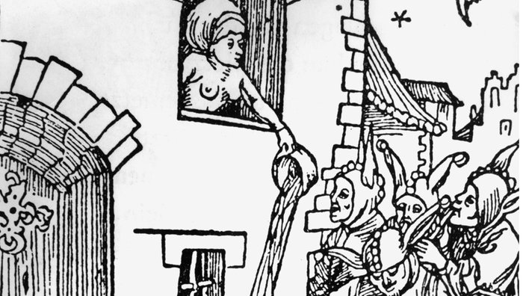
Nachteile für das Leben in Rom:
Gestank
Die Mietpreise waren extrem hoch und die Abfälle wurden durch das Fenster entsorgt, sodass der Gestank und Dreck auf den Straßen enorm war. Die reichen Bürger Roms ließen sich durch die engen und dunklen Straßen in Sänften tragen, in denen sie vor Lärm und Schmutz geschützt waren.

Slide 9
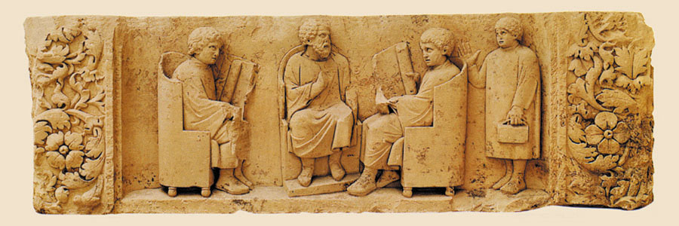
Nachteile für das Leben in Rom:
Gestank
Bildung
Der Zugang zu Bildung wurde nicht allen Kindern gewährt. Bildung kostete Geld, welches der ärmeren Bevölkerungsschicht nicht zur Verfügung stand. Mädchen wurden zu Hausfrauen erzogen. Sofern sie doch zur Schule gehen durften, war ihre Ausbildung nach der Elementarausbildung beendet. Die Vorbereitung auf das Leben als Ehefrau stand an erster Stelle. Lediglich bei den reicheren Familien bekamen einige Töchter Privatunterricht.

Slide 10
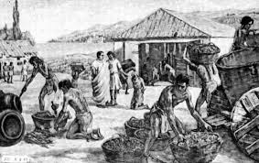
Nachteile für das Leben in Rom:
Gestank
Bildung
Sklaverei
Im antiken Rom gehörten Sklaven zum Bild der Stadt. Kriegsgefangene und gefangene Piraten aus allen Teilen der Welt wurden auf Sklavenmärkten verkauft. Ihr Leben waren abhängig von ihren Besitzern, wie sie behandelt wurden oder welche Art der Arbeit sie verrichten mussten. Aber auch das Leben als Gladiator bot zwar einige Annehmlichkeiten wie ausreichend zu essen und medizinische Versorgung, war aber buchstäblich ein Kampf ums Überleben.

Slide 11
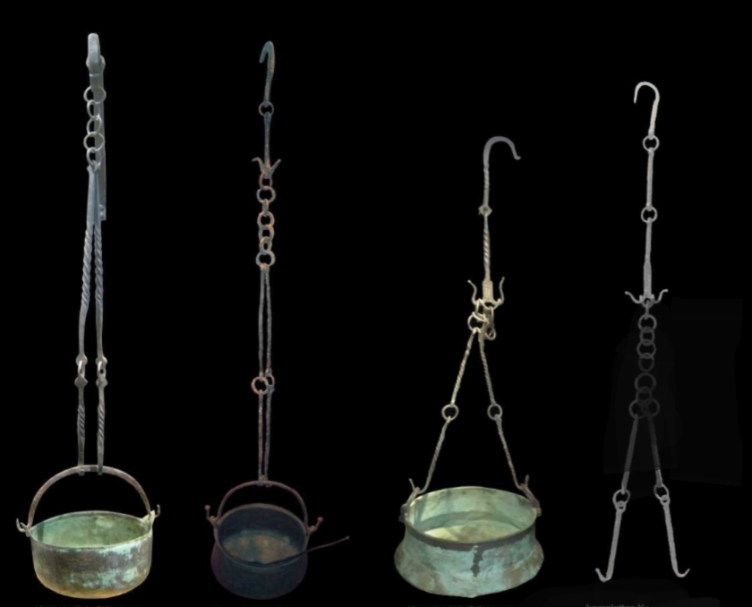
Doch wie gestalteten die Römer ihren Alltag?
Kochen
Uralt und einfach. Ein aufgehängter oder anders fixierter Kessel über direkter Flamme wurde zum Kochen verwendet. Meist waren dies tragbare Kochstellen, wodurch Brände fast alltäglich waren.

Slide 12
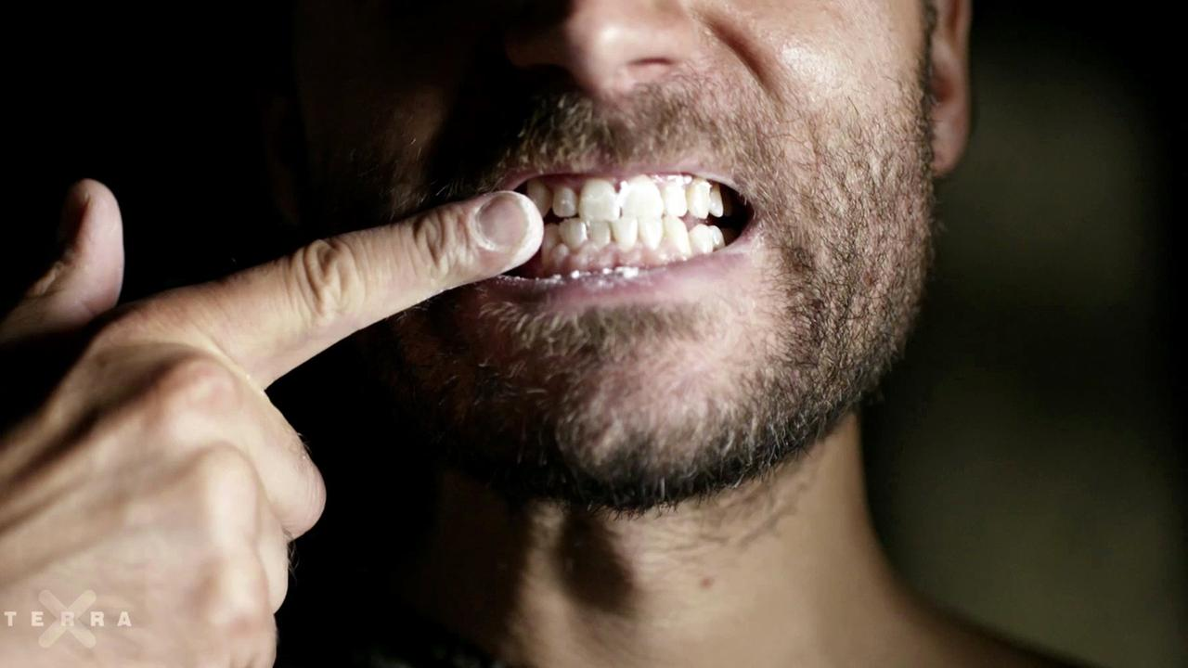
Doch wie gestalteten die Römer ihren Alltag?
Kochen
Zahnhygiene
Die Römer verwendeten im ersten Gang zur Zahnhygiene Salbei, da diese Pflanze antiseptisch wirkt.
Als Zweites wurde ein Gemisch aus Marmorstaub und Bimsstein verwendet, dieses schleift und sorgt für weiße Zähne. Eines der wichtigsten Statussymbole im alten Rom waren weiße Zähne.
Zuletzt gab es den Saft von in Essig gekochten Fröschen als Gurgellösung gegen Mundgeruch.

Slide 13
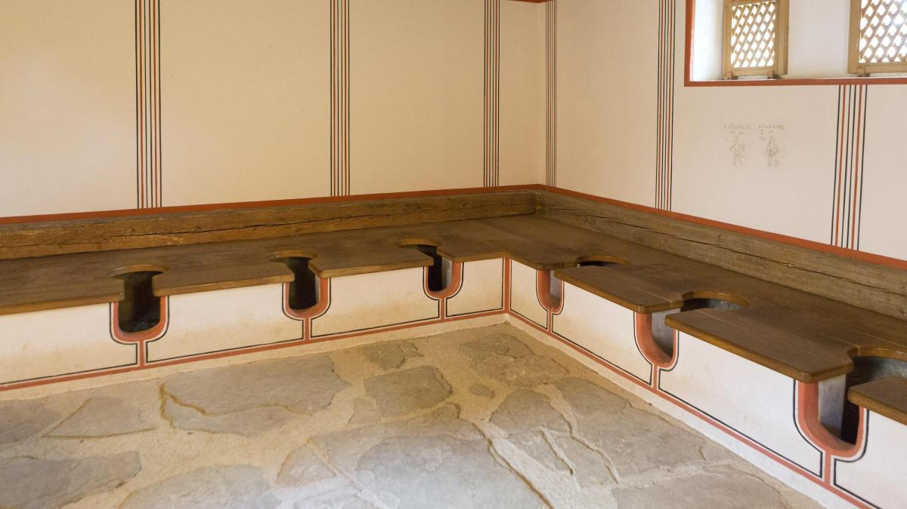
Doch wie gestalteten die Römer ihren Alltag?
Kochen
Zahnhygiene
Toilettengänge
Das Leben in einer Großstadt brachte neben Fortschritt und Modernität auch sanitäre Probleme mit sich. Die Hygienezustände ließen zu wünschen übrig, weil die römischen Wohnungen allesamt sehr klein waren, gingen Männer wie Frauen gemeinsam zu den Toiletten in Häuser mit bis zu 20 Plätzen. Als Klopapier gab es einen in Essig getränkten Schwamm, der ebenfalls von allen benutzt wurde.
Oft lebte die ärmere Bevölkerung in den oberen Stockwerken mehrstöckiger Mietshäuser und hatte keinen Zugang zu fließendem Wasser.
Die Männer nutzten auch auf öffentlichen Straßen Pissoirs. Gerber und Färber erhielten hierbei einen wichtigen Rohstoff und der Kaiser erhielt Steuern. Daher kommt der Ausspruch:
,,Geld stinkt nicht.‘‘

Slide 14
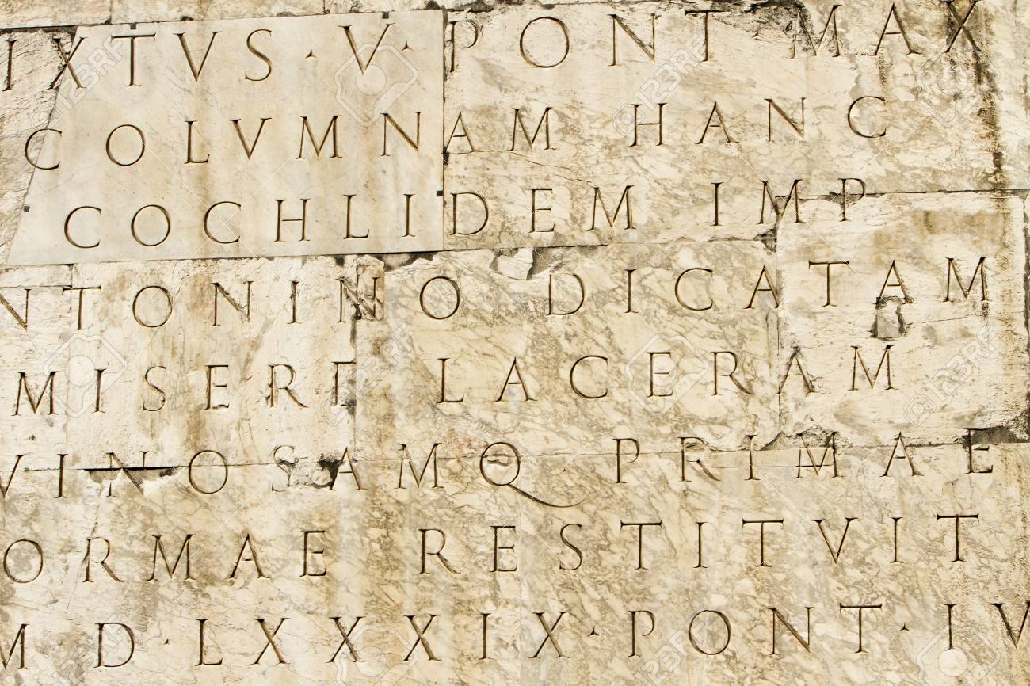
Doch wie gestalteten die Römer ihren Alltag?
Kochen
Zahnhygiene
Toilettengänge
Sprayer
Die alten Römer waren Sprayer, ihre Botschaften haben sie überall hinterlassen.
Liebesbekundungen, Lästereien oder einfach eine Inschrift mit: Ich war hier.
All dies konnte man auf Hauswänden finden. Am beliebtesten waren Darstellungen der top Gladiatoren, so war das Graffiti eine Art Facebook der Antike.

Slide 15
Doch wie gestalteten die Römer ihren Alltag?
Kochen
Zahnhygiene
Toilettengänge
Sprayer
Weinkonsum
Früher wurde kein Kaffee zum Frühstück getrunken. Man trank bereits am Morgen Wein, da das Wasser oft bakterienhaltig war. Der Wein wurde jedoch durch den Trinkmann verdünnt, dieser gab das Mischungsverhältnis vor. Je großzügiger er war, desto höher war der Weinanteil.

Slide 16
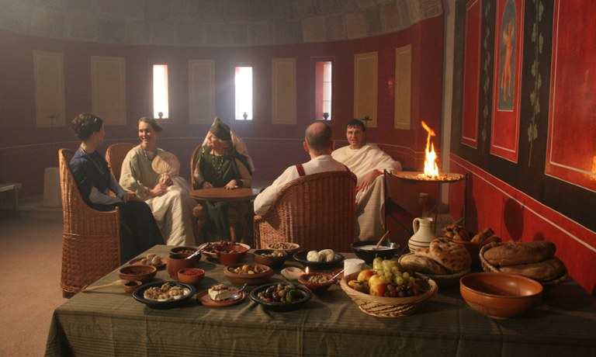
Doch wie gestalteten die Römer ihren Alltag?
Kochen
Zahnhygiene
Toilettengänge
Sprayer
Weinkonsum
Mahlzeiten
Ientaculum: Ein römisches Frühstück bestand aus Brot, Käse, Milch, Honig und Früchten.
Prandium: Am späten Vormittag gab es Prandium, eine weitere, ebenfalls kleine kalte Mahlzeit aus
Brot, Fisch, Bohnen, Früchten und Wein.
Cena: Das Abendessen gab es nach dem Bad in der Therme und war für den Römer die wichtigste Mahlzeit die sehr üppig ausfiel. Im Angebot war Fleisch von Schweinen, Ziegen, Rinder, Kaninchen, Gänsen und sogar Haselmäuse. Ebenfalls kannten sie Kichererbsen, Möhren, Gurken, Salat und Kohl. Pulmentum ist ein Getreidebrei aus Dinkel, Fett, Salz und Wasser.Manchmal wurde auch Gemüse hinzugefügt.Als Beilage wurde Garum gereicht, das war gesalzener Fisch der mit Hilfe der Sonne in einem
lang andauernden Prozess zur Sauce verarbeitet wurde.

Slide 17
Doch wie gestalteten die Römer ihren Alltag?
Kochen
Zahnhygiene
Toilettengänge
Sprayer
Weinkonsum
Mahlzeiten
Wie sah die Kindheit im alten Rom aus?
Kinder wurden entweder von der Mutter oder einer Amme bis ins dritte Lebensjahr gestillt. Oft liefen die Kinder nackt herum, oder trugen umgebundene Leinentücher.
Das Kind war mit Amuletten behängt, damit dessen Wohlergehen gesichert war.
Als Zeichen der Kindheit trugen sie oft eine sogenannte Jugendlocke, seitlich der rechten Schläfe als Zopf.
Als Spielzeuge dienten Kreisel, Bälle und bewegliche Puppen.

Slide 18
Ich hoffe meine kleine Tour durch die römische Zeit hat euch gefallen!
Vale!

